Slide 1

Оценка кредитоспособности физических лиц в банковских системах с использованием алгоритма градиентного бустинга деревьев решений
Федеральное государственное бюджетное образовательное учреждение высшего образования
«Московский государственный технический университет имени Н.Э. Баумана (национальный исследовательский университет)»
(МГТУ им. Н.Э. Баумана)
Студент: Фролов Евгений ИУ7-85Б
Научный руководитель: Новик Наталья Владимировна
Москва, 2026

Slide 2
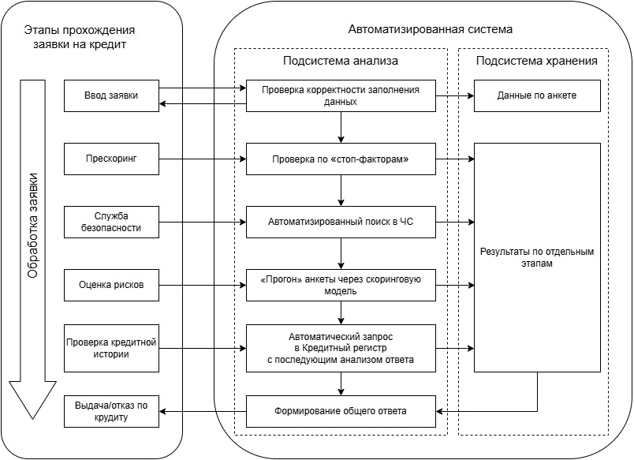
Кредитный скоринг
Кредитный скоринг — метод оценки вероятности дефолта или просрочки платежа заемщиком.
Кредитоспособность — способность заемщика своевременно и в полном объеме выполнять обязательства по кредиту.
Дефолт — невыполнение заемщиком обязательств по кредиту, например невозврат кредита или возникновение просроченной задолженности.
2

Slide 3
Цель и задачи
Цель работы — разработать метод оценки кредитоспособности физических лиц в банковских системах с использованием алгоритма градиентного бустинга деревьев решений.
Задачи:
• провести анализ предметной области;
• рассмотреть существующие методы оценки кредитоспособности;
• разработать метод оценки кредитоспособности на основе GBDT;
• описать этапы предобработки данных, обучения модели и интерпретации результатов;
• разработать программное обеспечение и оценить качество разработанной модели..
3

Slide 4
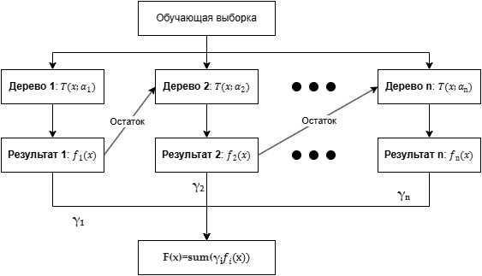
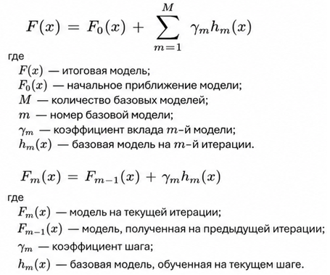
Градиентный бустинг деревьев решений
Градиентный бустинг — ансамблевый метод машинного обучения, в котором итоговая модель строится как сумма последовательных базовых моделей.
Каждое новое дерево обучается на ошибках предыдущей модели, что позволяет учитывать сложные нелинейные зависимости между признаками заемщика и вероятностью дефолта.
4

Slide 5
Сравнение методов машинного обучения для кредитного скоринга
Критерий | Градиентный бустинг | Логистическая регрессия | Линейный дискриминантныйанализ | Опорных векторов
Тип модели | Нелинейная | Линейная | Линейная | Нелинейная
Сложные зависимости | Высокая | Ограничена | Ограничена | Высокая
Обработка больших данных | Высокая | Высокая | Средняя | Низкая
Требования к предобработке | Низкие | Высокие | Высокие | Высокие
Поддержка параллельных вычислений | Да | Ограничена | Ограничена | Ограничена
5

Slide 6
Требования к разрабатываемому методу
Принимать на вход данные о заемщике, включающие анкетные, финансовые характеристики и сведения о кредитной истории.
Выполнять предварительную обработку исходных данных и преобразование признаков.
Использовать алгоритм градиентного бустинга деревьев решений для оценки кредитоспособности.
Формировать результат в виде вероятности дефолта, скорингового балла и уровня кредитного риска.
Обеспечивать возможность интерпретации результатов работы модели.
6

Slide 7
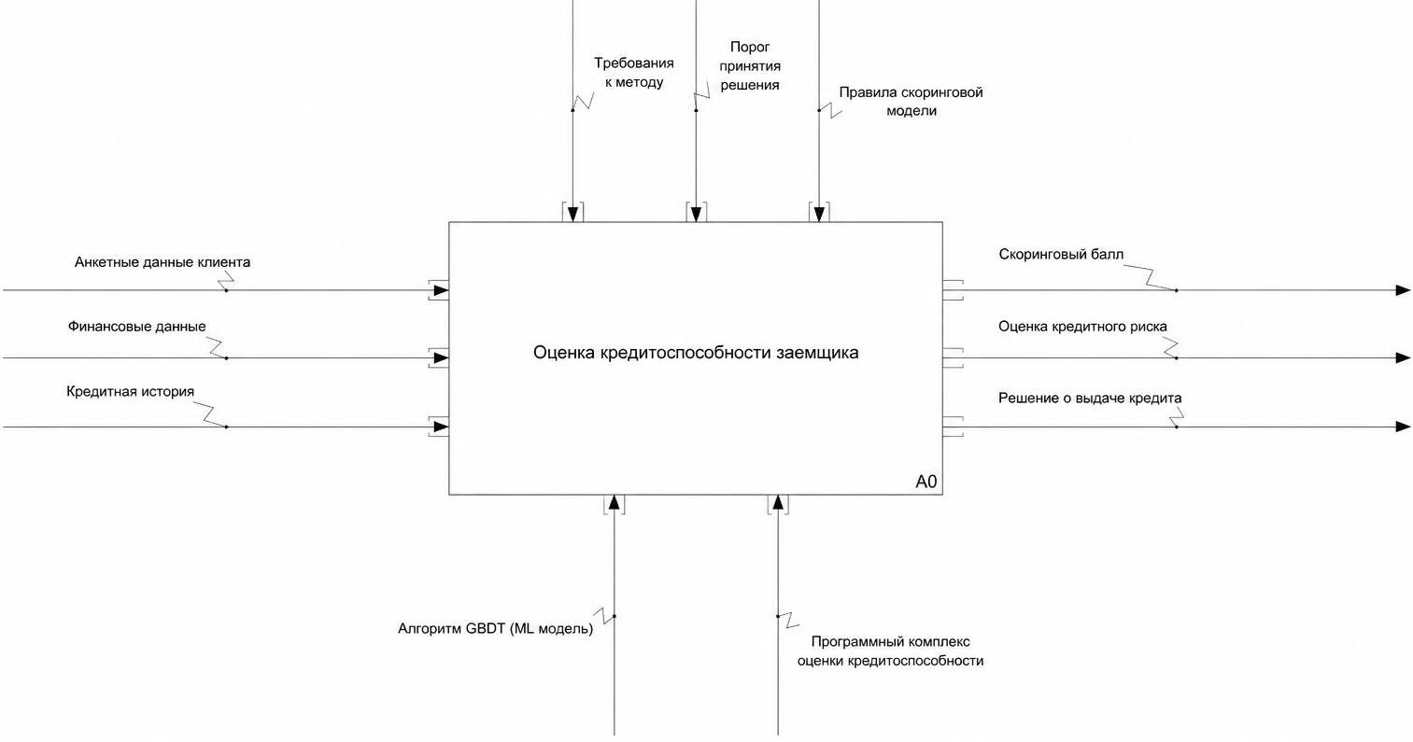
Оценка кредитоспособности заемщика (1/2)
IDEF0 диаграмма
7

Slide 8
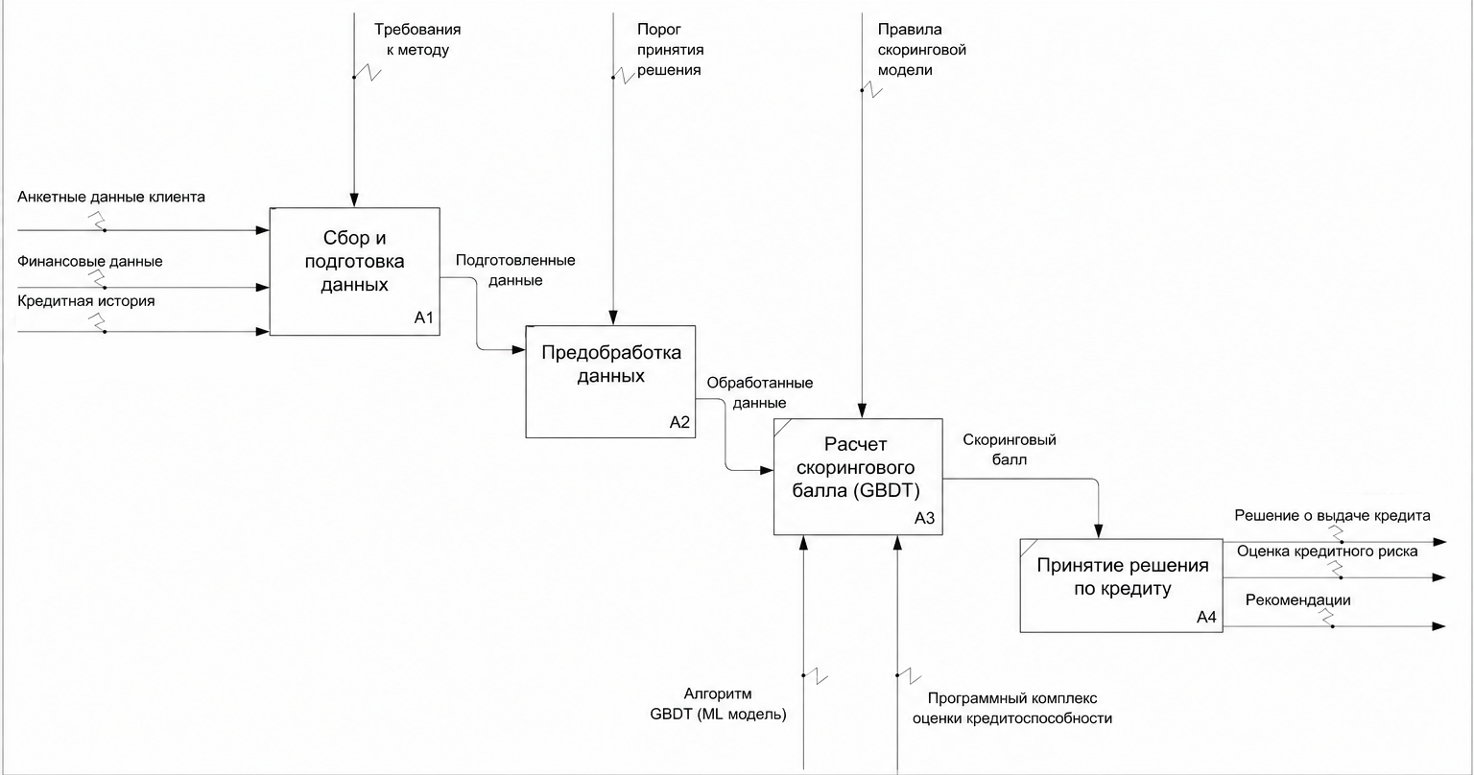
Оценка кредитоспособности заемщика (2/2)
IDEF0 диаграмма
8

Slide 9
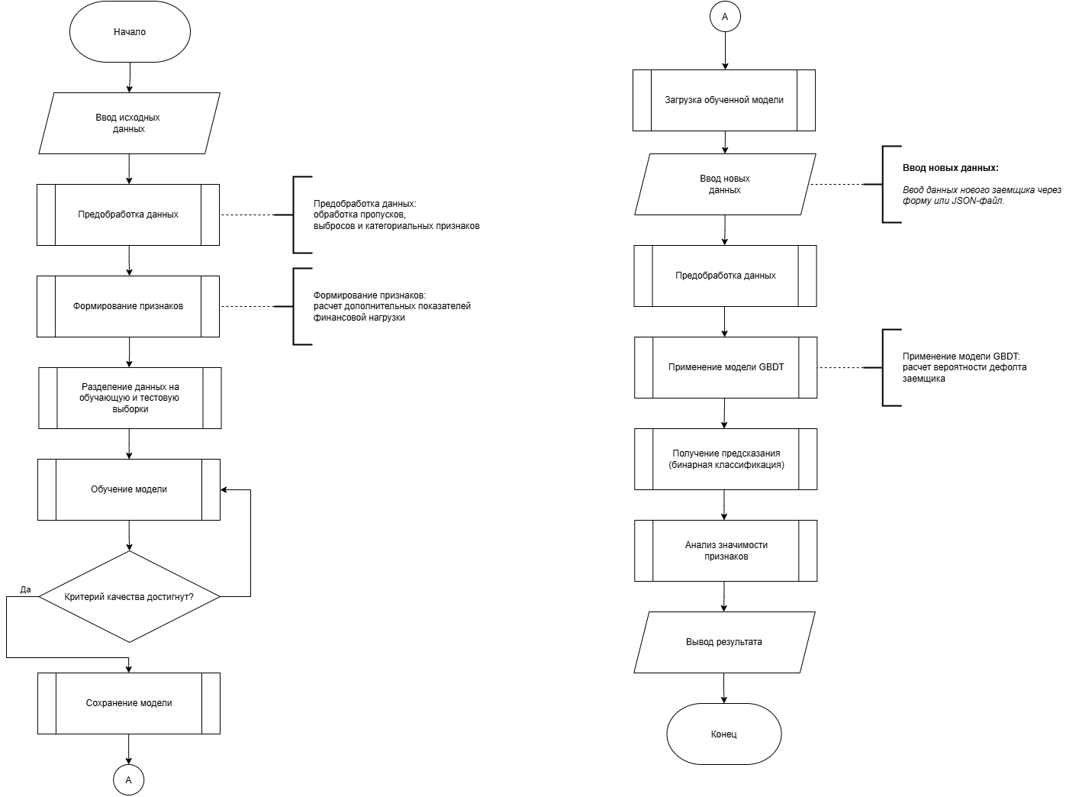
Схема алгоритма разработанного метода
9

Slide 10
Входные данные и признаковое пространство
Входные данные включают совокупность данных физического лица, отражающих его финансовое состояние, социально-демографические особенности и кредитную историю.
Параметры заемщика описывается вектором признаков:
x = (x₁, x₂, …, xd),
где
x — вектор признаков заемщика;
xᵢ — значение i-го признака;
d — количество признаков.
10

Slide 11
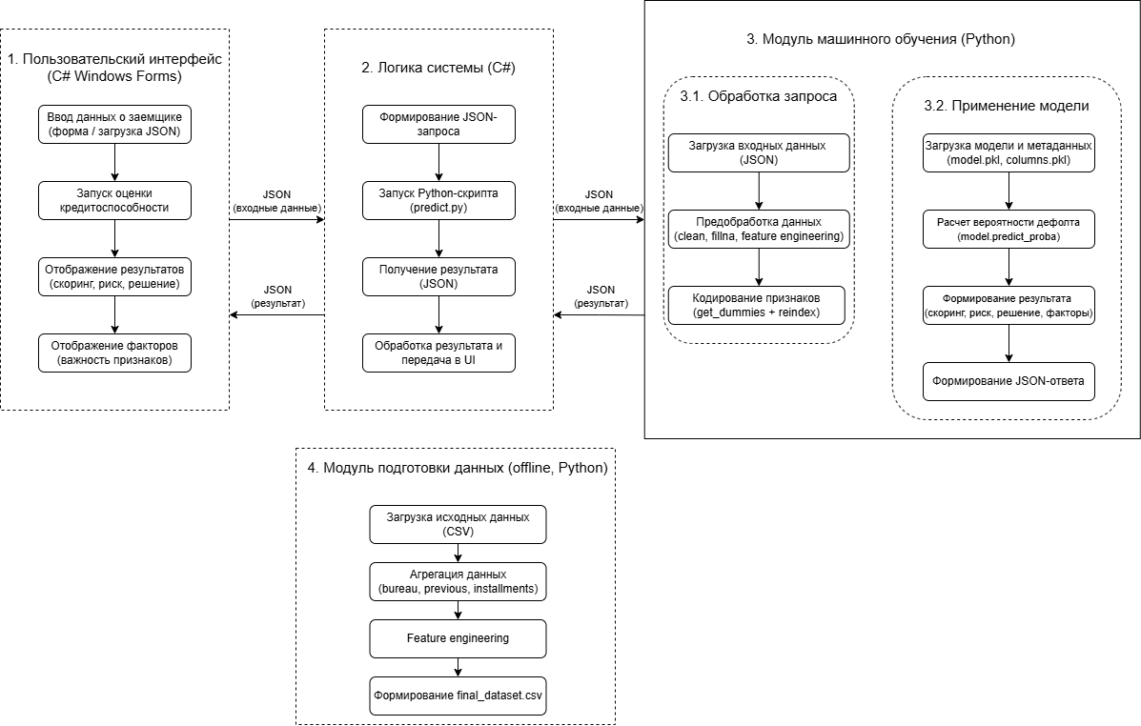
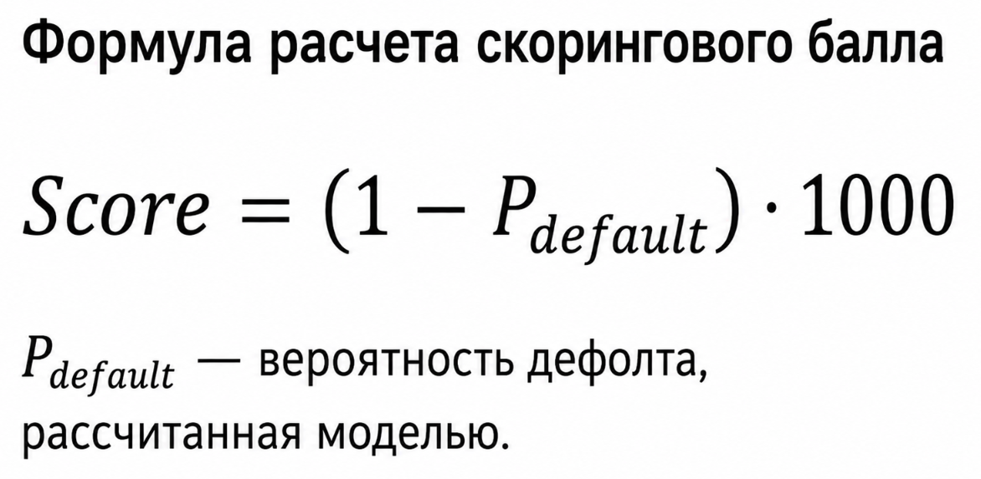
Структура программного комплекса
Программный комплекс включает:
пользовательский интерфейс на C# Windows Forms;
модуль логики системы на C#;
модуль машинного обучения на Python;
модуль подготовки данных для обучения модели.
Обмен данными между компонентами выполняется в формате JSON.
11

Slide 12
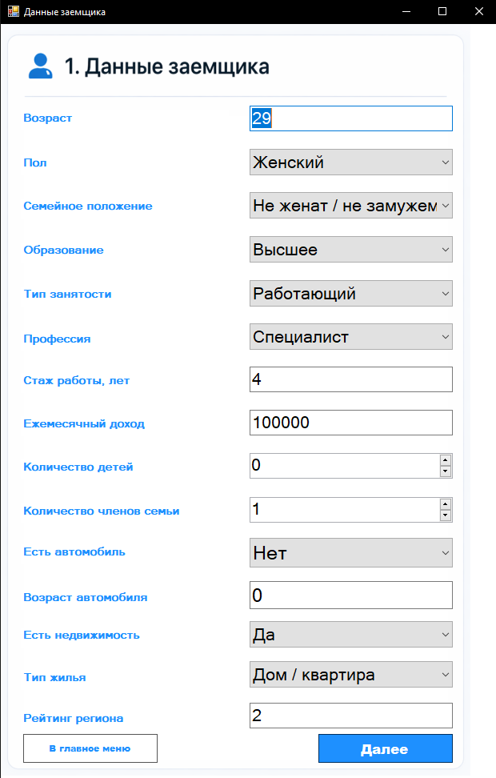
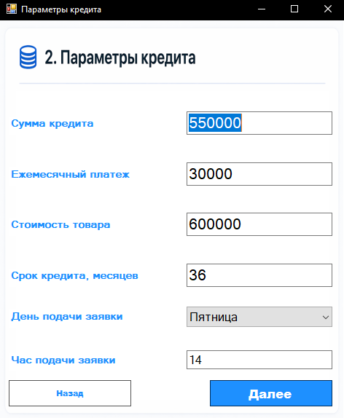
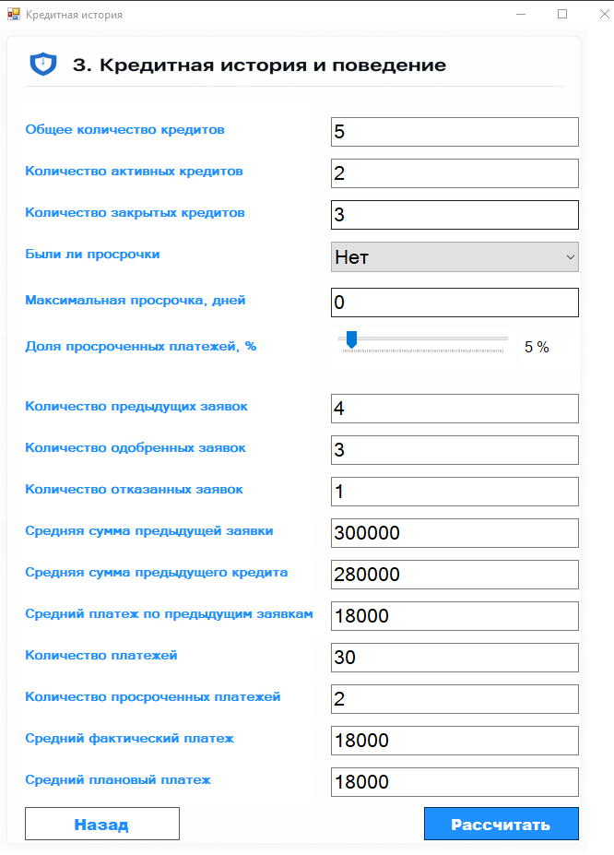
Интерфейс пользователя
12

Slide 13
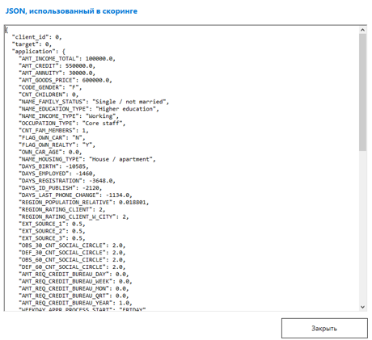
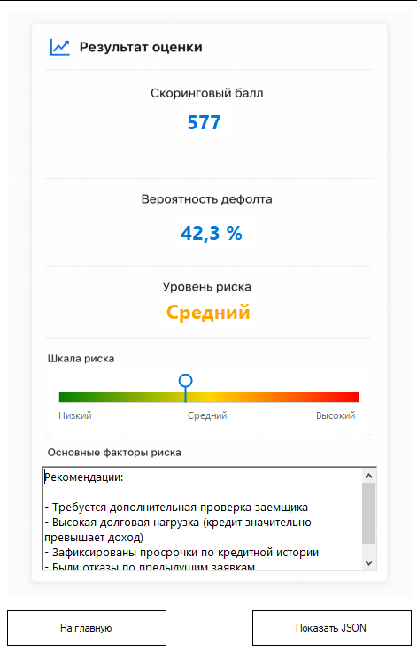
Результат работы программы
13

Slide 14
Тестирование программного комплекса
В ходе тестирования проверялись следующие сценарии:
• ручной ввод данных заемщика через формы приложения;
• формирование входного JSON-файла;
• загрузка данных из JSON-файла;
• запуск Python-модуля предсказания из C# приложения;
• получение результата скоринга в формате JSON;
• отображение вероятности дефолта, скорингового балла и уровня риска;
• обработка некорректных входных данных.
14

Slide 15
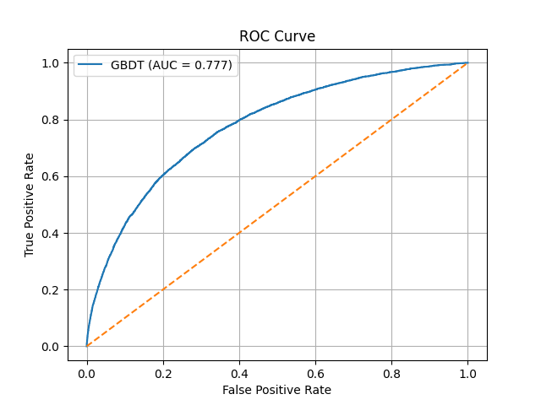
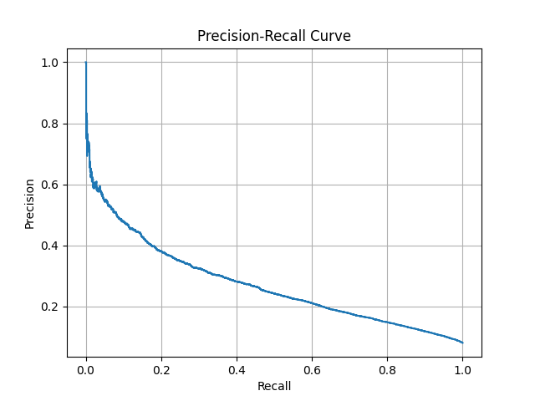
Результаты исследования модели
Для оценки качества модели исходный набор данных был разделен на обучающую, тестовую и валидационную в соотношении 80% , 10% и 10% соответственно.
Использовались библиотеки Scikit-Learn и LightGBM
Основные метрики качества итоговой модели:
Accuracy = 0.48 (общая точность);
ROC-AUC = 0.777 (качество разделения классов);
Precision = 0.12 (точность выявления дефолтов);
Recall = 0.89 (полнота выявления дефолтов);
F1-score = 0.22 (баланс precision и Recall).
Итоговая модель обеспечивает высокую полноту выявления дефолтных заемщиков (Recall = 0.89) и обладает удовлетворяющей способностью разделять классы (ROC-AUC = 0.777).
15

Slide 16
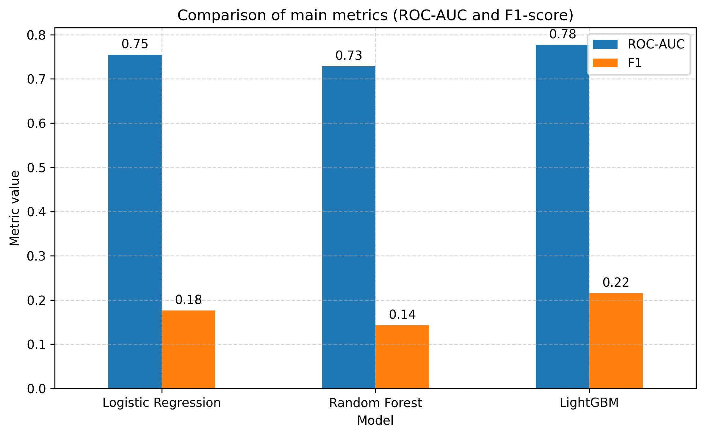
Сравнение моделей машинного обучения
Для сравнительного исследования были выбраны следующие алгоритмы:
логистическая регрессия;
случайный лес;
градиентный бустинг LightGBM.
Сравнение выполнялось по метрикам ROC-AUC и F1-score.
По результатам исследования модель LightGBM показала наилучшее качество:
• ROC-AUC = 0.78 (способность модели различать заемщиков с разным уровнем кредитного риска);
• F1-score = 0.22 (баланс между точностью и полнотой выявления дефолтных заемщиков).
16

Slide 17
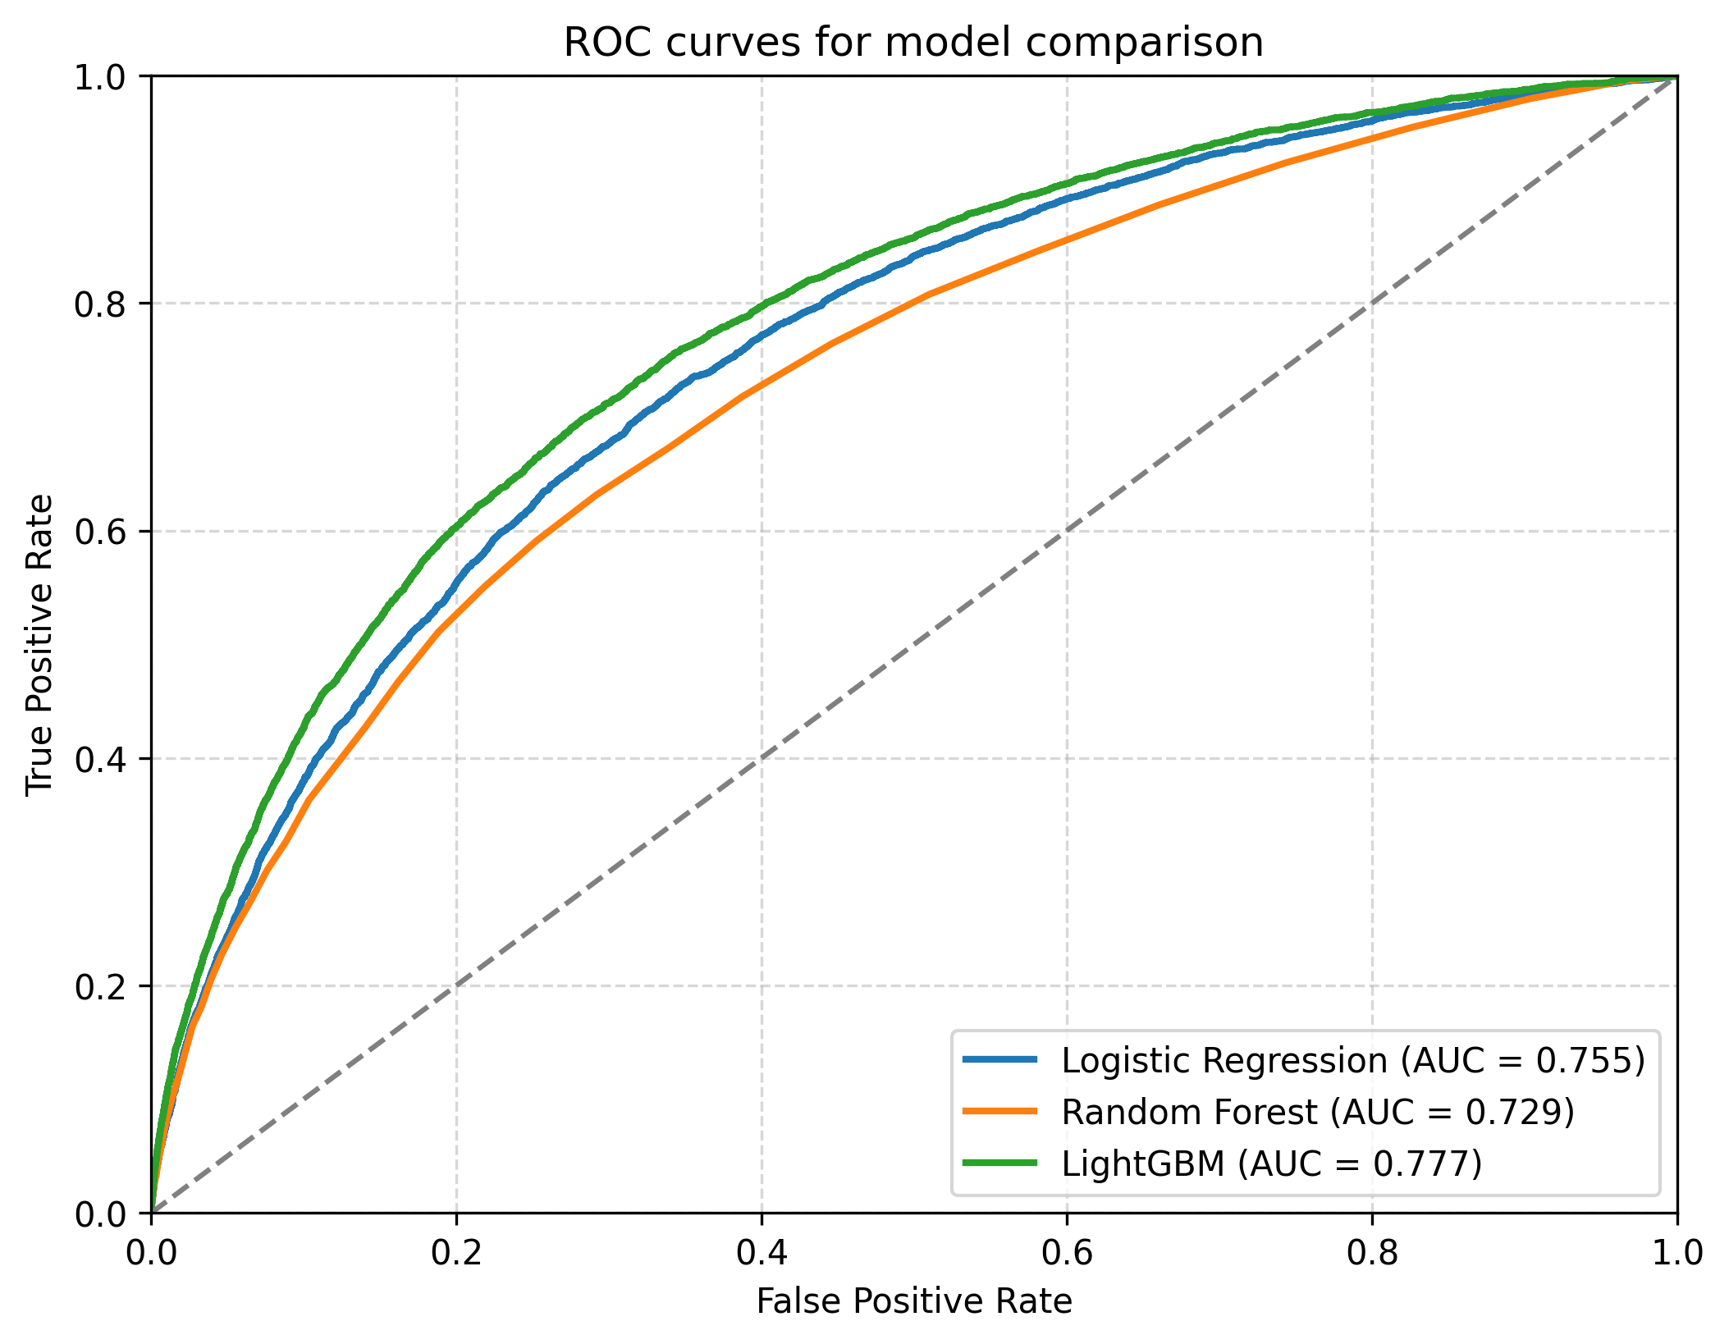
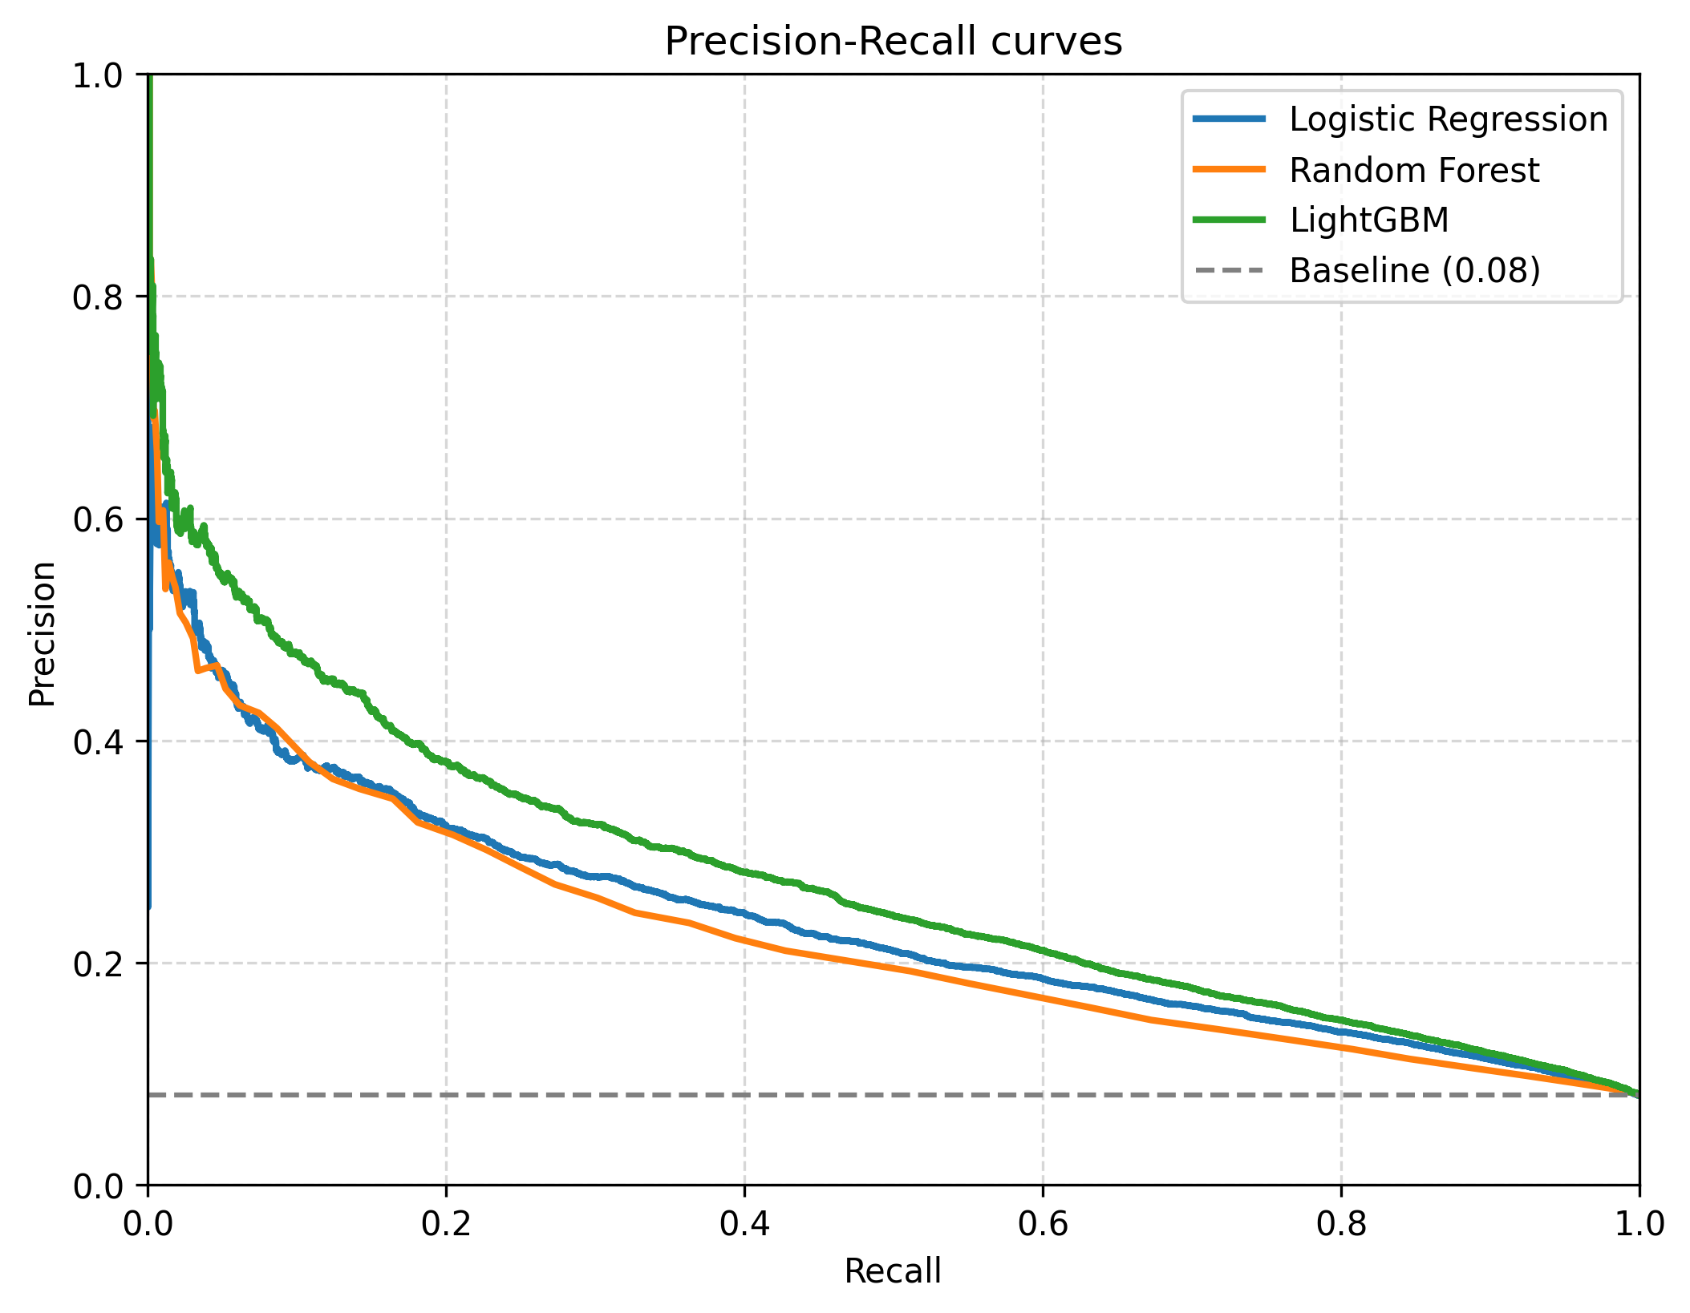
Сравнение моделей по метрикам
Наилучший результат показала модель LightGBM: ROC-AUC = 0.777.
Значения для остальных моделей:
• логистическая регрессия — 0.755;
• случайный лес — 0.729.
LightGBM лучше подходит для выявления заемщиков с высоким риском дефолта.
17

Slide 18
Заключение
Решены следующие задачи:
проведен анализ предметной области;
рассмотрены существующие методы оценки кредитоспособности;
разработан метод оценки кредитоспособности на основе GBDT;
описаны этапы предобработки данных, обучения модели и интерпретации результатов;
разработано программное обеспечение и оценено качество разработанной модели.
Поставленная цель достигнута. Все поставленные задачи решены.
18

